Slide 1
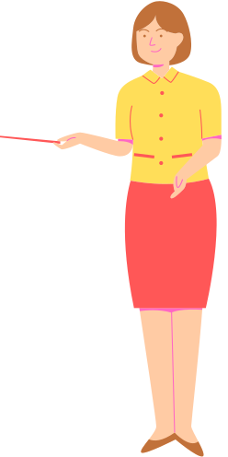
استمع
الى حديث المعلم

Slide 2
أساعد معلمي إن طلب المساعدة

Slide 3
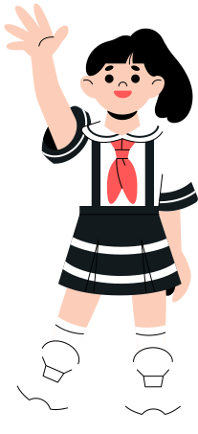
لا أغادر الصف إلا بإذن معلمي

Slide 4
أدعو لمعلمي بالخير

Slide 5
ألقي التحية على معلمي

Slide 6
أحترم معلمي و اقدره

